Slide 1
Trabalho Final - INF 112
StudyTracker

Slide 2
Ideia
O Study Tracker é uma aplicação desenvolvida com o objetivo de ajudar estudantes a monitorar, analisar e gamificar suas horas de estudo. A ferramenta busca criar um ambiente motivador e produtivo, incorporando elementos sociais e de recompensa para incentivar a consistência nos estudos.
Alinhado a ODS - Educação de qualidade.

Slide 3
Funcionalidades
1) Monitoramento de Tempo:
- Cronômetro para sessões de estudo com funções de iniciar, pausar, continuar e finalizar.
- Adição de descrições para cada sessão.

Slide 4
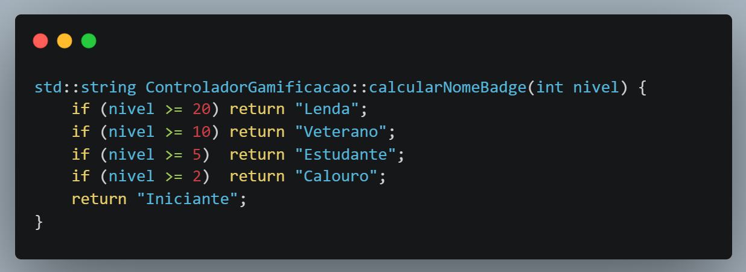
2) Gamificação:
- Sistema de pontos e moedas recebidos com base nas horas estudadas.
- Loja virtual para trocar moedas por itens da loja (músicas para acompanhar os estudos.)
- Status (badges) desbloqueados ao atingir determinado nível.

Slide 5
Arquitetura do Sistema
- O projeto foi modelado utilizando a metodologia de Cartões-CRC (Classe-Responsabilidade-Colaborador) para garantir um design coeso e orientado a objetos, baseado no padrão de projeto Repositório.
- A arquitetura foi dividida nos seguintes módulos:
Módulo de Usuário
Módulo de Gamificação e Recompensas
Módulo de Persistência
Módulo de Telas
Módulo de Orquestração

Slide 6
Módulo de Usuário
- Usuario: Modela o usuário, suas credenciais e estado.
Módulo de Gamificação e Recompensas
- SistemaGamificacao: Controla a lógica de pontos, níveis e conquistas.
- Loja: Gerencia o catálogo de itens e as transações.
Item: Modela um item individual.
Módulo de Telas
TelaEstudo: exibe dados do estudo (tempo, estado, disciplina).
TelaGamificação: exibe dados da gamificação (badge, nível, moedas).
TelaInventario: exibe o inventario.
Telaloja: exibe a loja.

Slide 7
Módulo de Persistência
- RepositorioEstudos: Repositório para salvar e carregar sessões de estudo.
- RepositorioGamificacao: Repositório para o progresso de gamificação.
- RepositorioInventario: Repositório para os itens do usuário.
Módulo de Orquestração
- Main: A classe principal que coordena a interação entre todos os módulos.

Slide 8
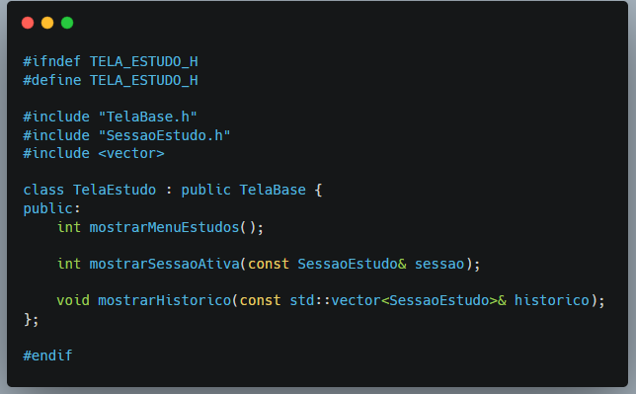
Uso dos conceitos aprendidos na disciplina:
1) Herança:

Slide 9
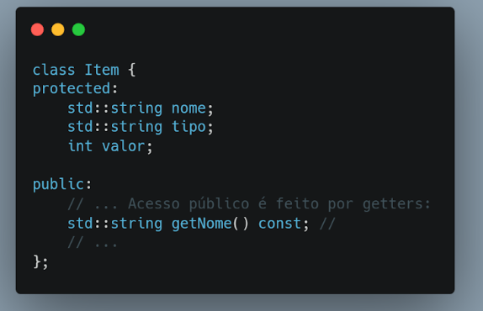
2) Encapsulamento:

Slide 10
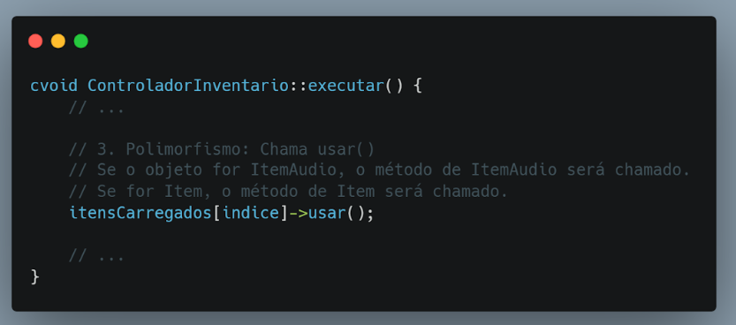
3) Polimorfismo:

Slide 11
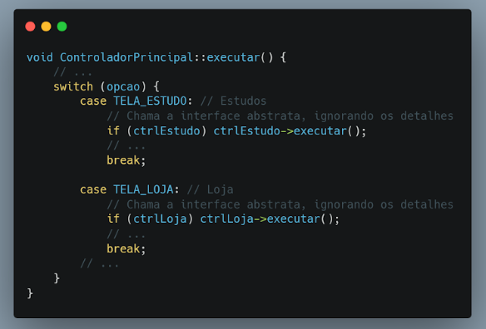
4) Abstração:

Slide 12
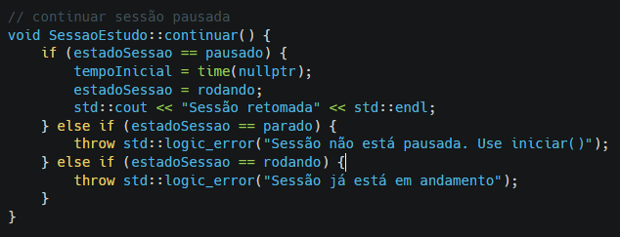
5) Tratamento de erros:

Slide 13
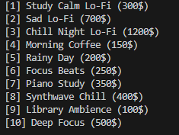
Funcionamento da loja
A loja possui um sistema de troca, onde o usuário troca suas moedas por itens (músicas).
Como obter moedas: a cada 10s o usuário ganha uma moeda e pode trocar por músicas na loja que possuem variados preços, as quais após serem compradas são armazenadas no inventário.

